Slide 1
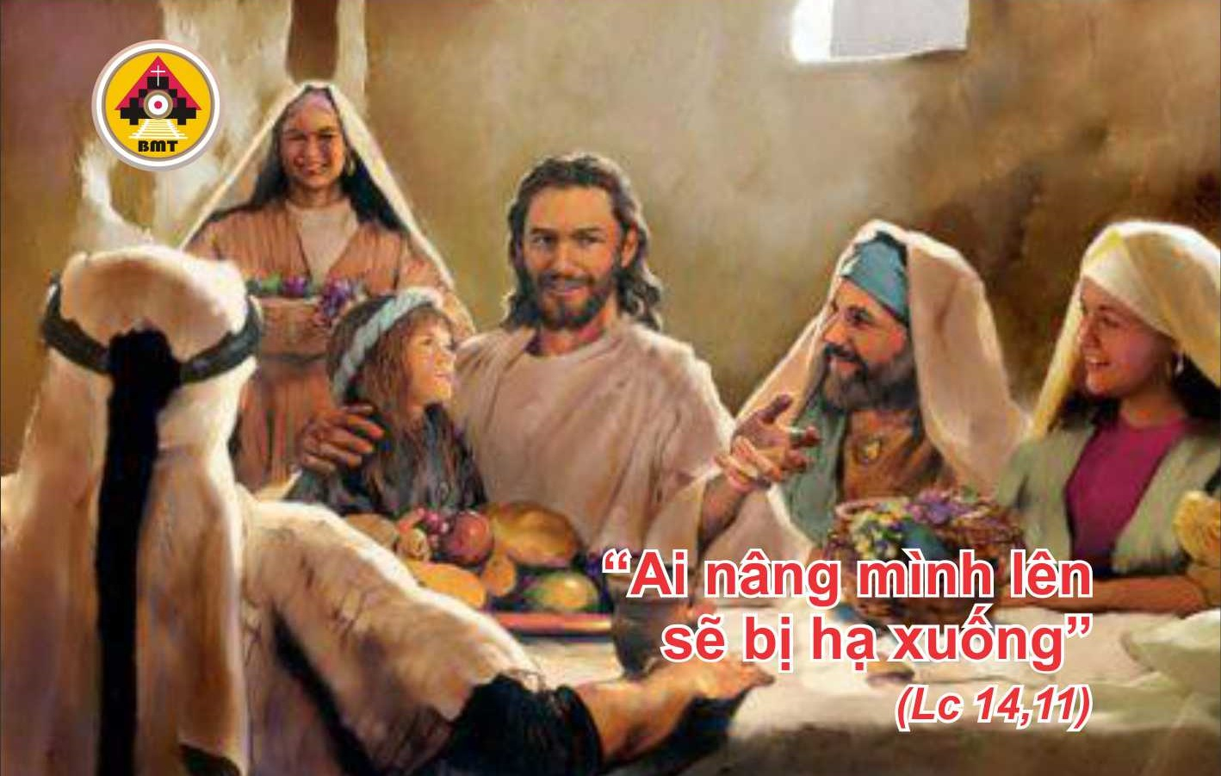

THỨ BẢY TUẦN XXX THƯỜNG NIÊN A

Slide 2
Ca Nhập Lễ
Tâm hồn những ai tìm Chúa, hãy mừng vui. Hãy coi trọng Chúa và quyền năng của Người, hãy luôn luôn tìm kiếm thiên nhan Chúa.

Slide 3

Bài Đọc 1: Pl 1, 18b-26
“Ðối với tôi, sống là Ðức Kitô, còn chết là một mối lợi”.
Trích thư Thánh Phaolô Tông đồ gửi tín hữu Philípphê.

Slide 4
Đáp Ca
Tv 41, 2. 3. 5bcd
Đáp: Hồn tôi khát Chúa Trời, Chúa Trời hằng sống (c. 3a).

Slide 5
Alleluia: Tv 147, 12a và 15a
Alleluia-alleluia: – Giêrusalem, hãy ngợi khen Chúa, Ðấng đã sai Lời Người xuống cõi trần ai. – Alleluia.

Slide 6
Phúc Âm: Lc 14, 1. 7-11

Slide 7


Slide 8

DÂNG LỄ

Slide 9
CA HIỆP LỄ
Xin cho chúng tôi được hân hoan mừng Chúa chiến thắng, và nhân danh Thiên Chúa, chúng tôi nâng cao ngọn cờ.

Slide 10
THỨ BẢY TUẦN XXX THƯỜNG NIÊN A

